Slide 1
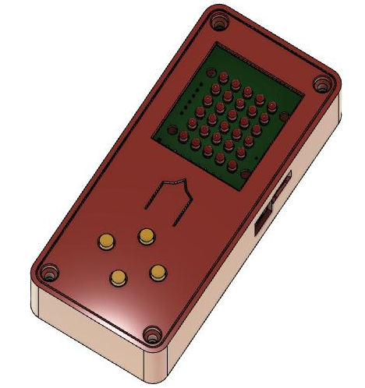
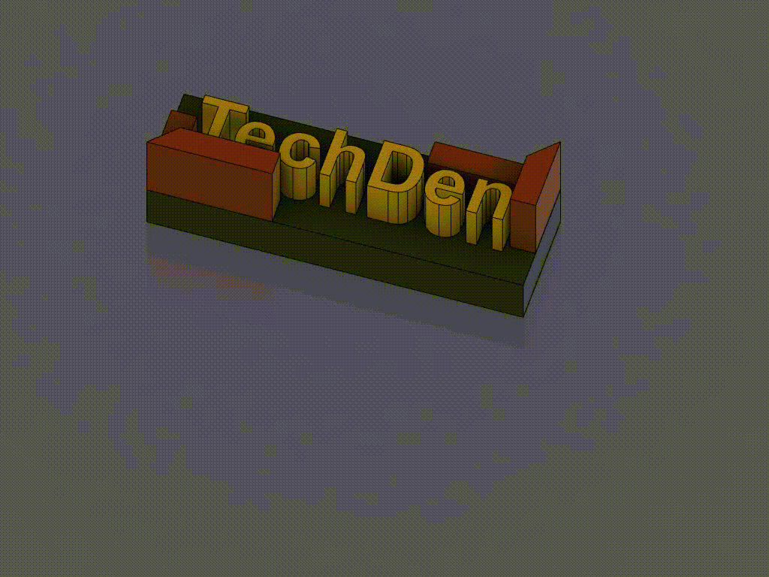
Zo maak je een eigen spelcomputer

Slide 2

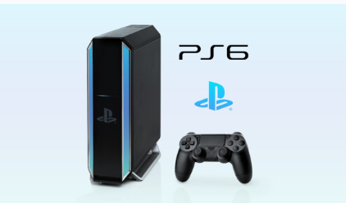
TechDen Zwolle – Disclaimer

Slide 3
TechDen Zwolle – Wat gaan we doen?
Onderwerpen vanavond;
Wie/wat/waarom TechDen
Wat hebben we zoal gedaan?
Ons nieuwe project; GameConsole
Overview van de hardware
Workshop ideeën

Slide 4
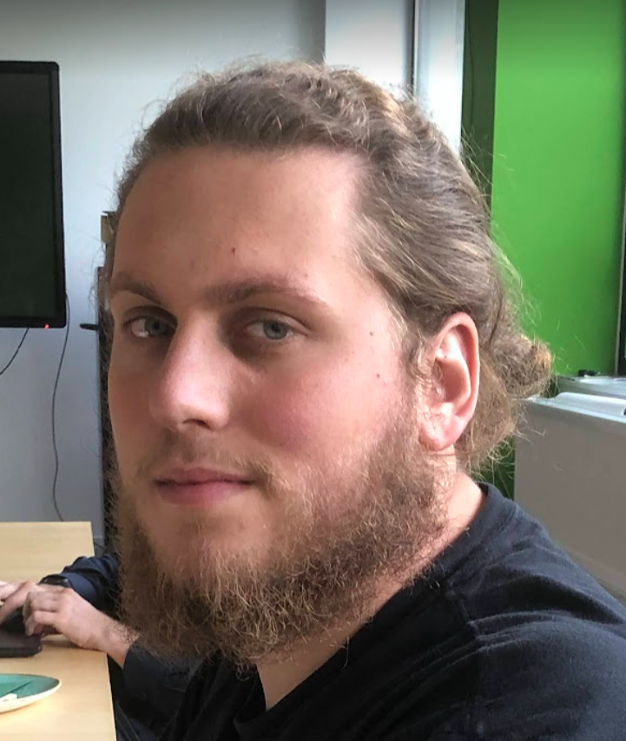
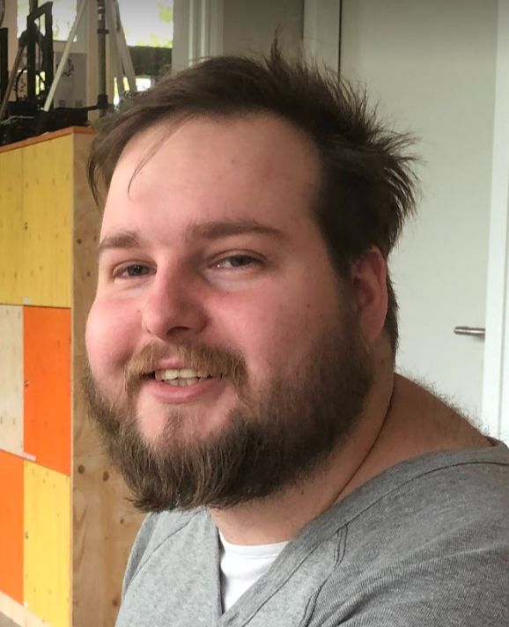

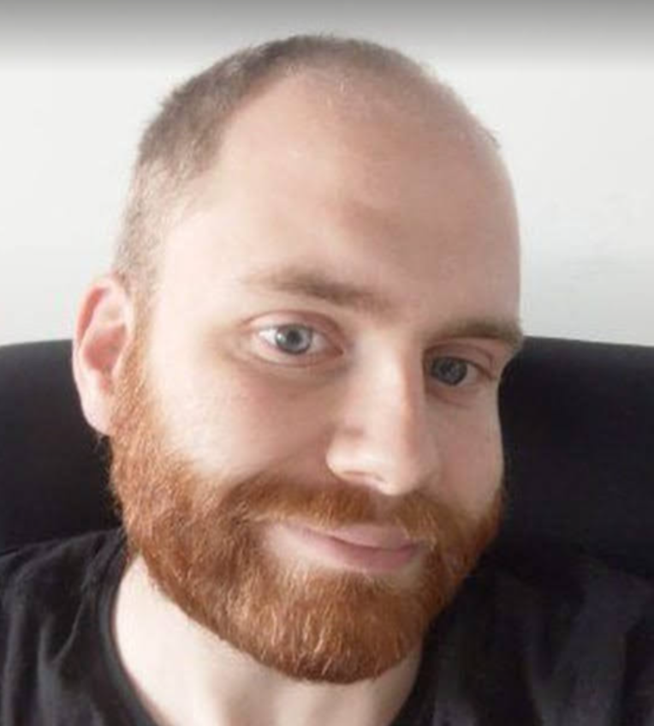
TechDen Zwolle - wie zijn wij?
Justin
Roland
Gerben
Jacko

Slide 5
TechDen Zwolle - Waarom?
Community
Maken
Spelen
Leren
Notes:
Dé plek waar vrijwilligers en gasten samen komen om te leren en bezig te zijn met techniek.
De focus ligt daarbij op;
3D-printen
Solderen
Arduino’s
Elektronica
en Programmeren

Slide 6
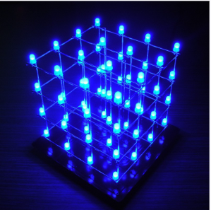
Eigen projecten - LedCube

Slide 7
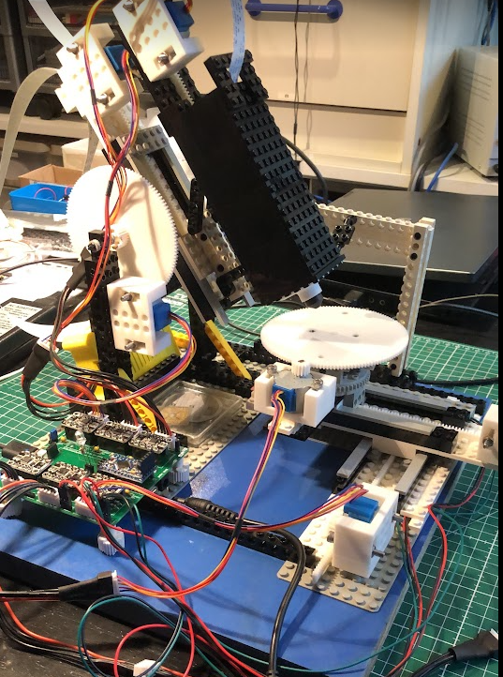
Eigen projecten - Microscope
Dit DIY microscoop ontwerp
combineert veel van mijn hobby's;
Lego, elektronica, 3D printen,
Arduino, Raspberry Pi, enz.
Zie YouTube; MyMicroscoPi

Slide 8
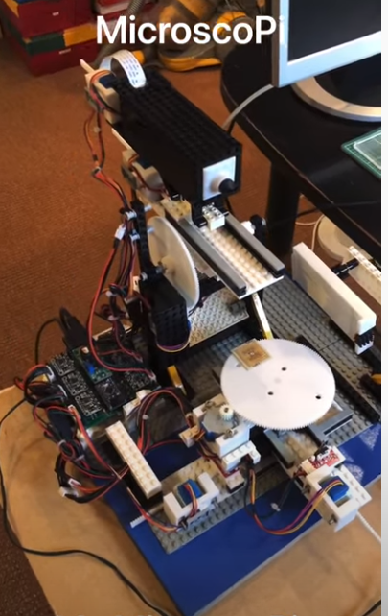
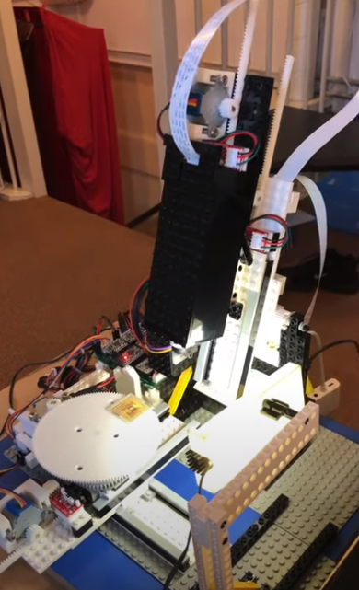
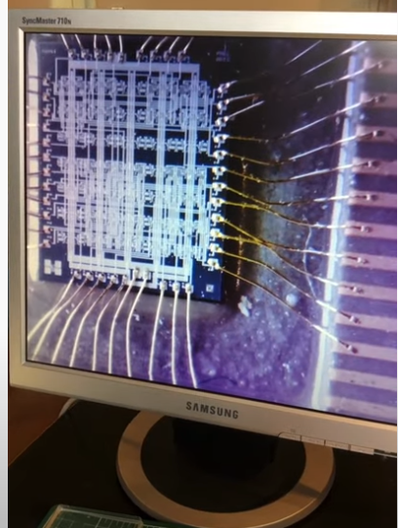
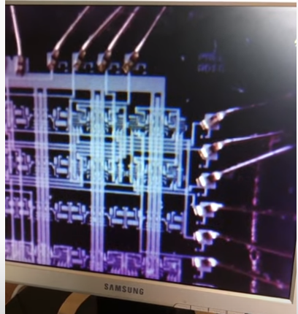
Eigen projecten - Microscope

Slide 9
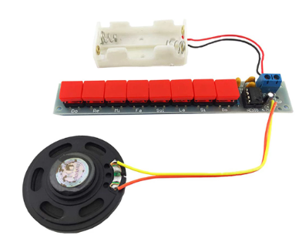
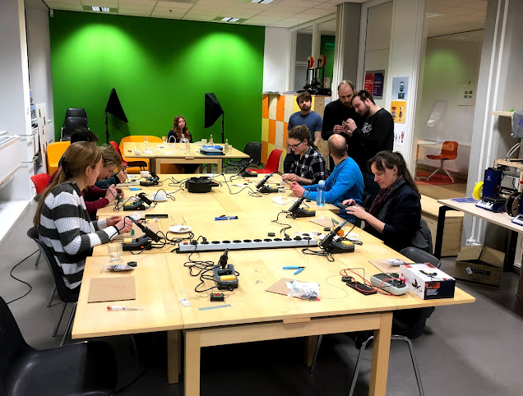
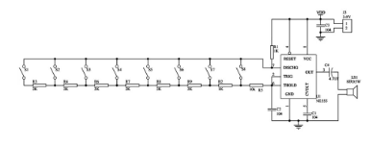
Eerdere workshops Solderen

Slide 10

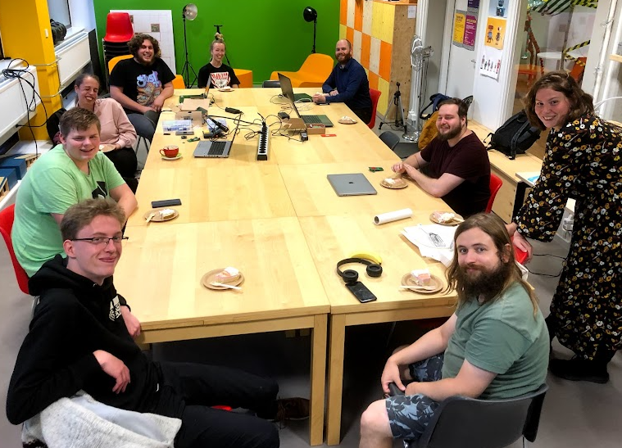
Nadenken over nieuw project
Wat als…….
…. we zelf iets ontwikkelen voor
onze workshops !!
Notes:
Uitleg schema

Slide 11
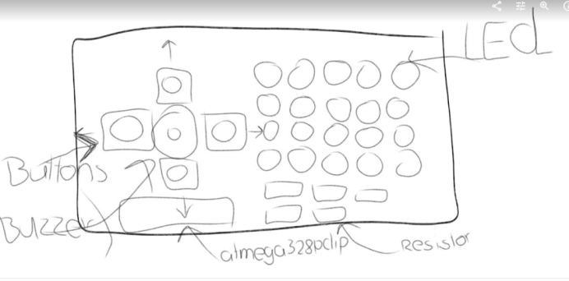

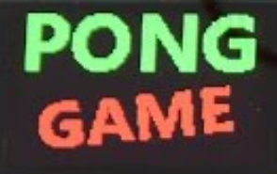
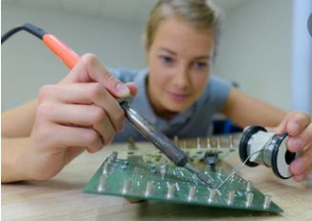
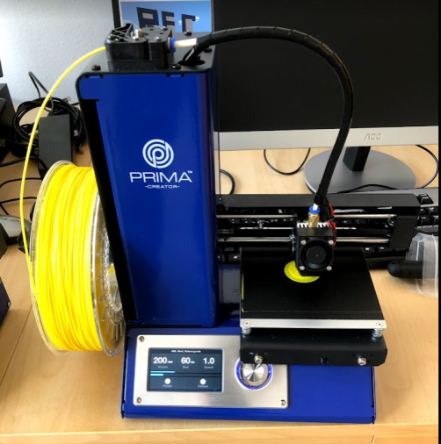
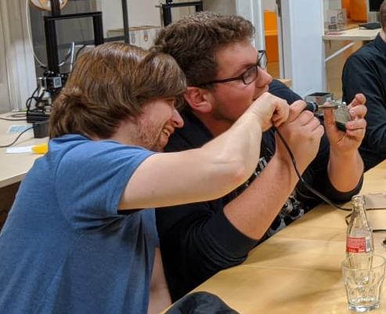
Onze wensen
Uitdagend & Leuk
b.v. een Game Console
Gebaseerd op universele hardware
Zelf de Games ontwikkelen
Leren door te doen
Centraal thema voor diverse workshops
Notes:
Uitleg schema

Slide 12
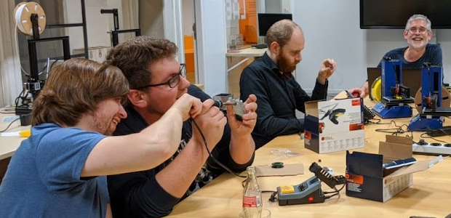
Workshop ideeën
Printjes Solderen
Notes:
Uitleg schema

Slide 13
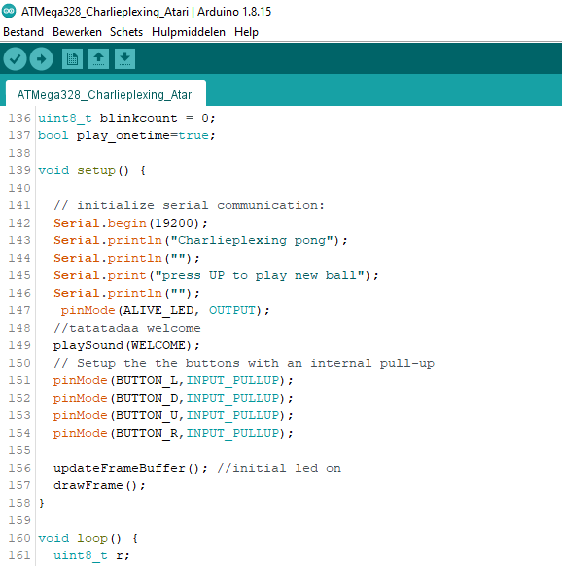
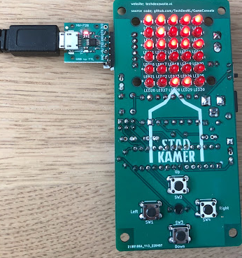
Workshop ideeën
Programmeren
Notes:
Uitleg schema

Slide 14
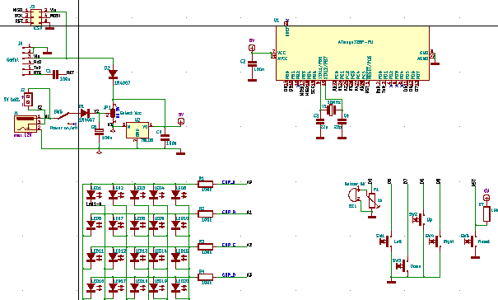
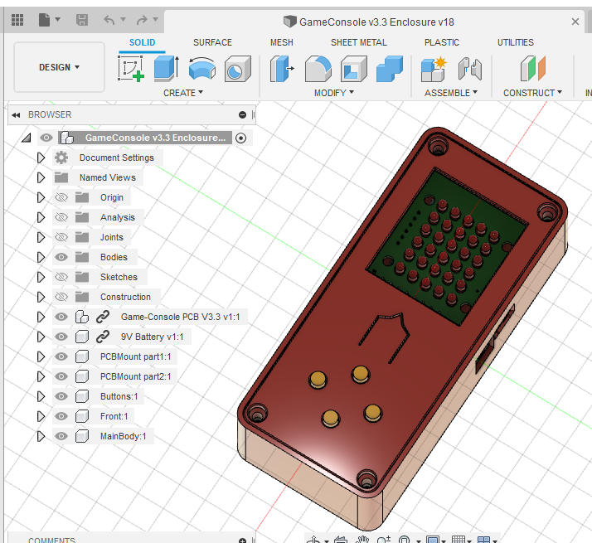
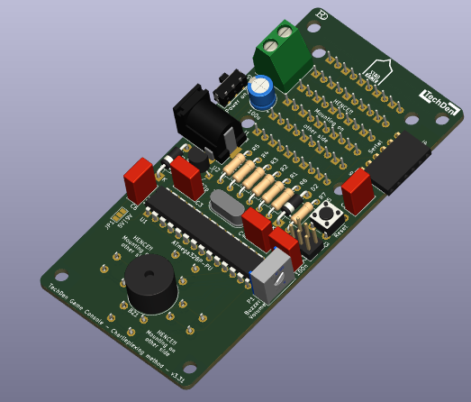
Workshop ideeën
(3D/Schema) Ontwerpen
Notes:
Uitleg schema

Slide 15
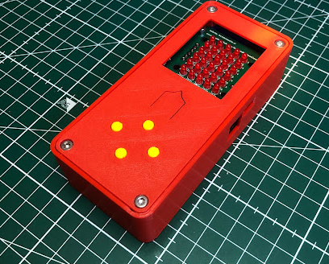
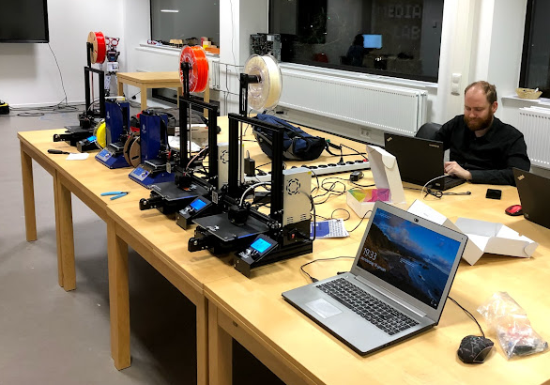
Workshop ideeën
3D Printen
Notes:
Uitleg schema

Slide 16
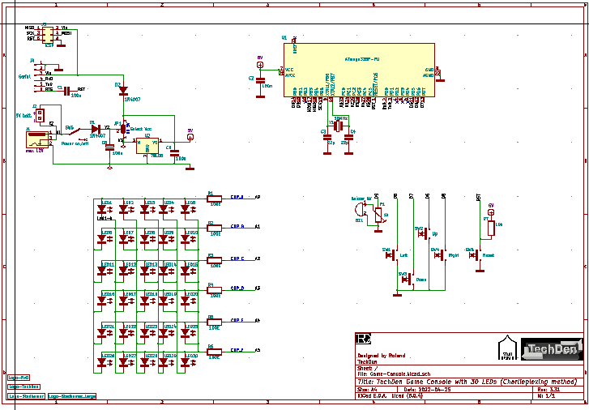

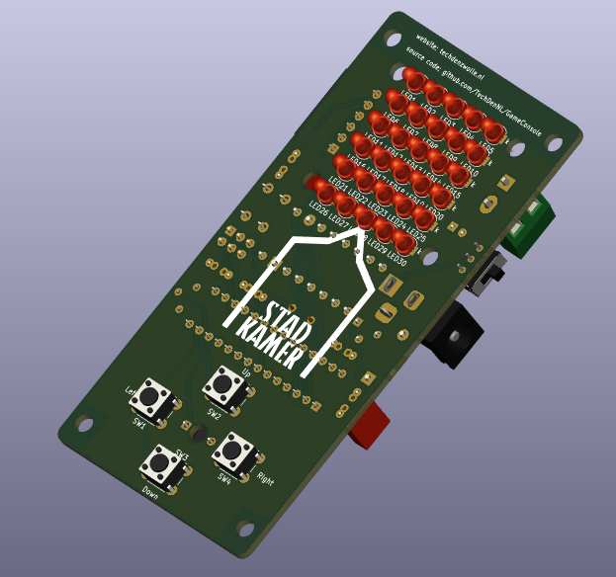
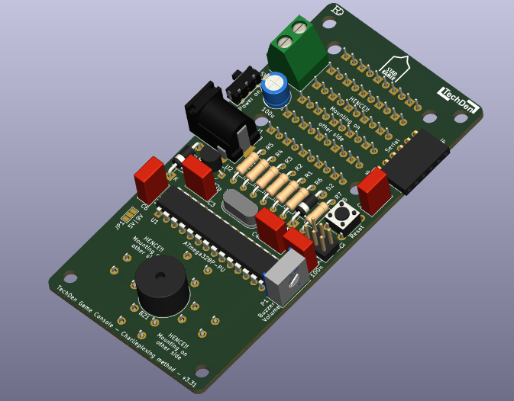
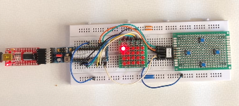
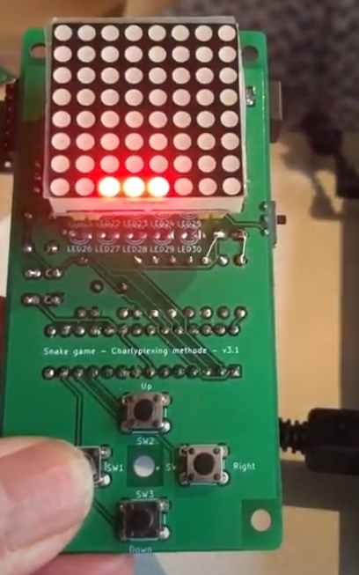
Ontwikkelstappen Game Console
Notes:
Uitleg schema

Slide 17
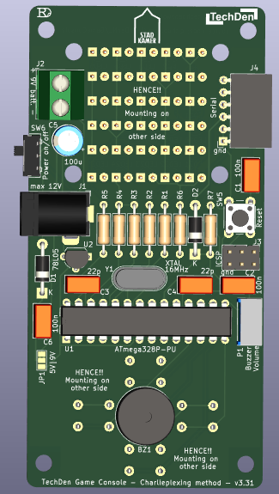
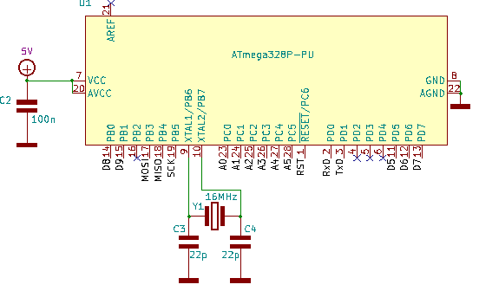
TechDen GameConsole – Overview HW
Bare Arduino – ATMega328 chip
Notes:
Uitleg schema

Slide 18
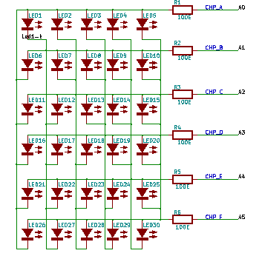
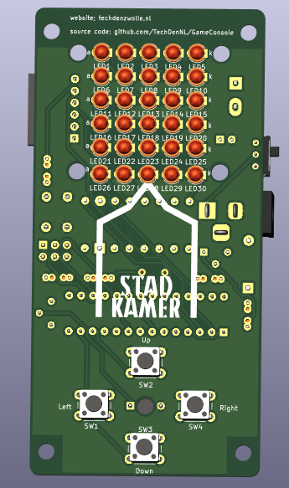
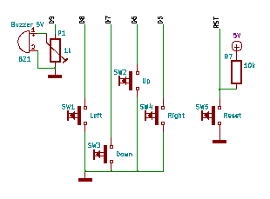
TechDen GameConsole – Overview HW
Leds & Buttons
Notes:
Uitleg schema

Slide 19
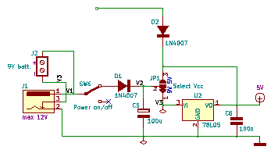
TechDen GameConsole – Overview HW
Batterij voeding
Notes:
Uitleg schema

Slide 20
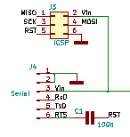
TechDen GameConsole – Overview HW
Programmeer interfaces
Notes:
Uitleg schema

Slide 21
Nu gepland; Workshops Solderen
Workshop 1 – Solderen | 31 Oktober 2022
Workshop 2 – Solderen | 24 November 2022
Workshop 3 – Solderen | 26 Januari 2023
Notes:
Uitleg schema

Slide 22
TechDen Zwolle
Schrijf je in voor de workshop Solderen
Elke avond dat we open zijn; open inloop.
Gasten zijn dan altijd welkom
Kom Langs
Schrijf je in
Neem anderen mee
Notes:
Uitleg schema

Slide 23
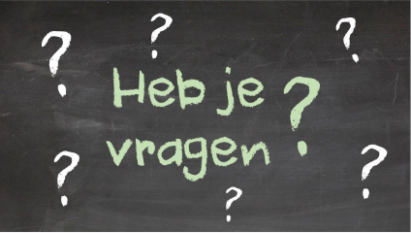
TechDen Zwolle
Notes:
Uitleg schema

